Slide 1
Мои родственники, прошедшие войну….
ФГКОУ «Московский кадетский корпус «Пансион воспитанниц МО РФ»
Выполнила
Туровская
Ядвига Игоревна
Воспитанница 5Г класса
(11 лет)
2016Г

Slide 2
Давным-давно отгремели бои Великой Отечественной войны, унёсший миллионы жизней, исковеркавшие немало судеб, лишившие молодости целое поколение…
Живёт в людских сердцах память о тех далёких событиях, о людях, вставших стеной на защиту Родины.
Неумолимо время к людям, защитившим нас от «Коричневой чумы-фашизма»! Неумолимо оно и к тем, кто в годы суровых испытаний своим трудом помогал ковать победу. Многих участников тех событий уже нет с нами, многие в преклонном возрасте. А ведь не было семьи, которой война не коснулась бы своим чёрным крылом.
Не обошла стороной война и нашу семью. Мне хочется рассказать о судьбах моих прадедушки и прабабушки.
Вновь память возвращается туда,
Откуда очень трудно возвращаться
И заново приходиться прощаться
С оставшимися в прошлом на всегда.

Slide 3
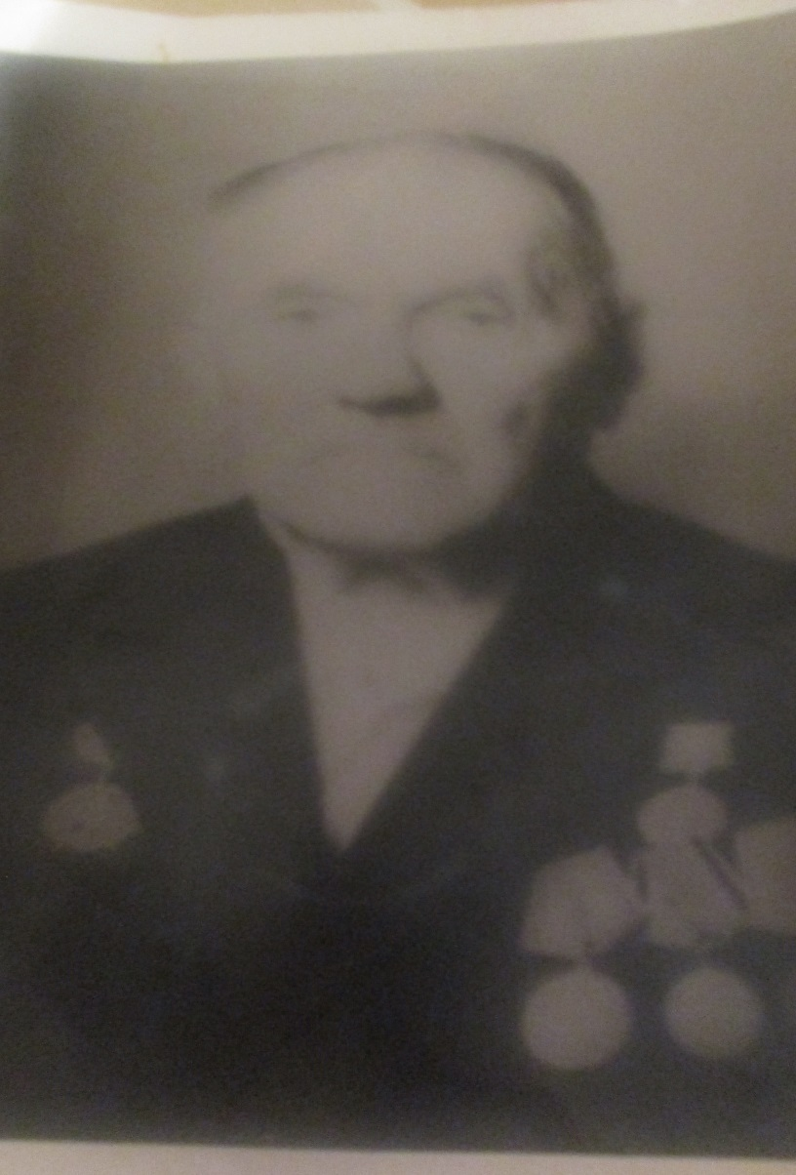
Мой прадедушка- Костенко Антон Иванович
Родился в июне 1899г. В Украинской ССР, Запорожской областе, село Попиевка.

Slide 4
Когда началась война, прадедушке было 42года. Его сразу не призвали, так как он уже не подходил к призывному возрасту, но потом, в мае 1942г., призвали ….

Slide 5
Прадед был награждён медалью «За Отвагу»в декабре 1943г.
В этом же бою был ранен, но после госпиталя попросился обратно на фронт.

Slide 6
У прадедушки было много наград , были и юбилейные. Но, к сожалению, они не сохранились.

Slide 8
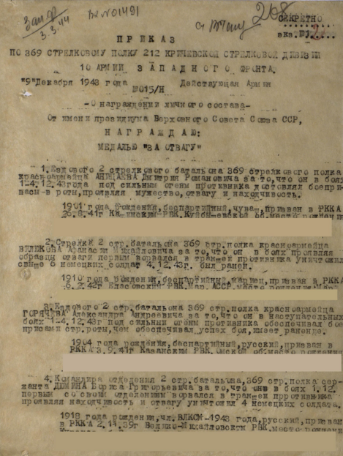
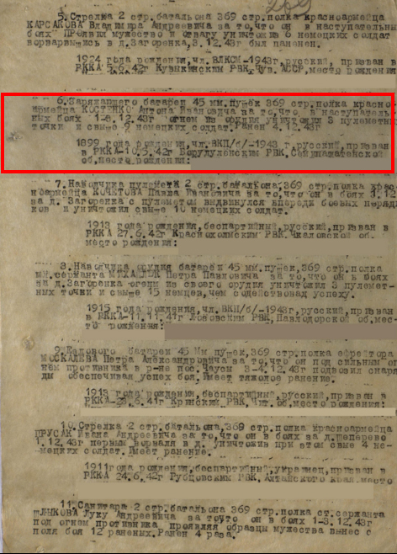

Slide 9
Прадедушка дошёл до Германии, но в боях под Кёнигсбергом, в марте 1945 года, он был тяжело ранен с потерей правой руки.
Его комиссовали…

Slide 10
За бой под Кёнигсбергом его наградили
Орденом «Красной звезды»

Slide 12
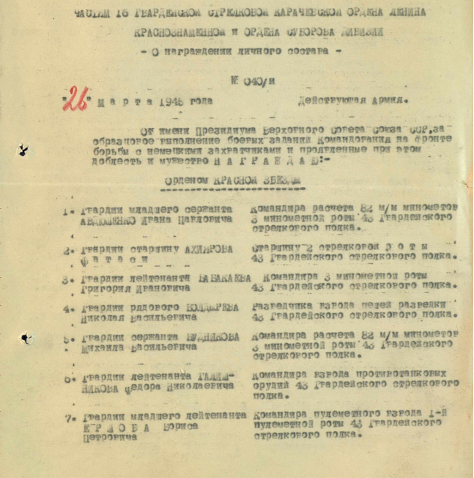
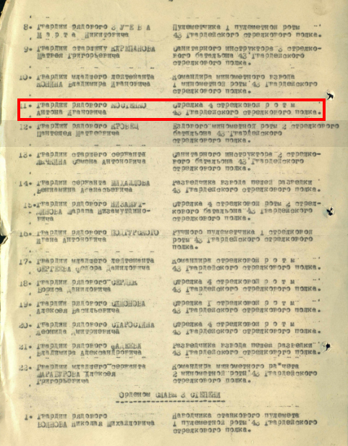

Slide 13
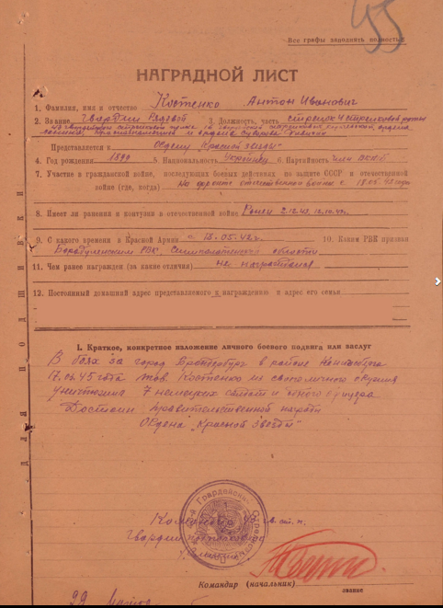

Slide 14
У прадедушки до войны была семья, в которой воспитывалось четверо детей. Во время войны его жена умерла, так прадед остался с четырьмя детьми один. Через некоторое время он познакомился с моей прабабушкой Полиной, у которой было своих двое детей, в совместной жизни у них роди-
лось двое детей. Прадедушка прожил трудную, но счастливую жизнь. Прошёл две войны и воспитал восемь детей. Они с прабабушкой жили в селе Михаличенково, где и трудились. Прадедушка всю жизнь проработал бригадиром в колхозе и даже, когда ему было 70 лет, он продолжал
работать, но уже охранял колхозный сад. А прабабушка стряпала очень вкусный и ароматный хлеб.
Моей маме было пять лет, когда мой прадед Антон умер, но она хорошо его помнит, как
доброго, заботливого дедушку!
Прадед Антон -это папа моей бабушки Тамары.

Slide 16
Дети войны

Slide 17
Есть в нашей семье еще одна история.
Я хочу вам рассказать о своей прабабушке Кати -это мама моего деда Виктора.
Когда со Дня Победы прошло 60 лет, моя прабабушка давала интервью в местную газету. Прабабушки нету в живых, но газету мы бережно храним, ведь там история нашей семьи.

Slide 18
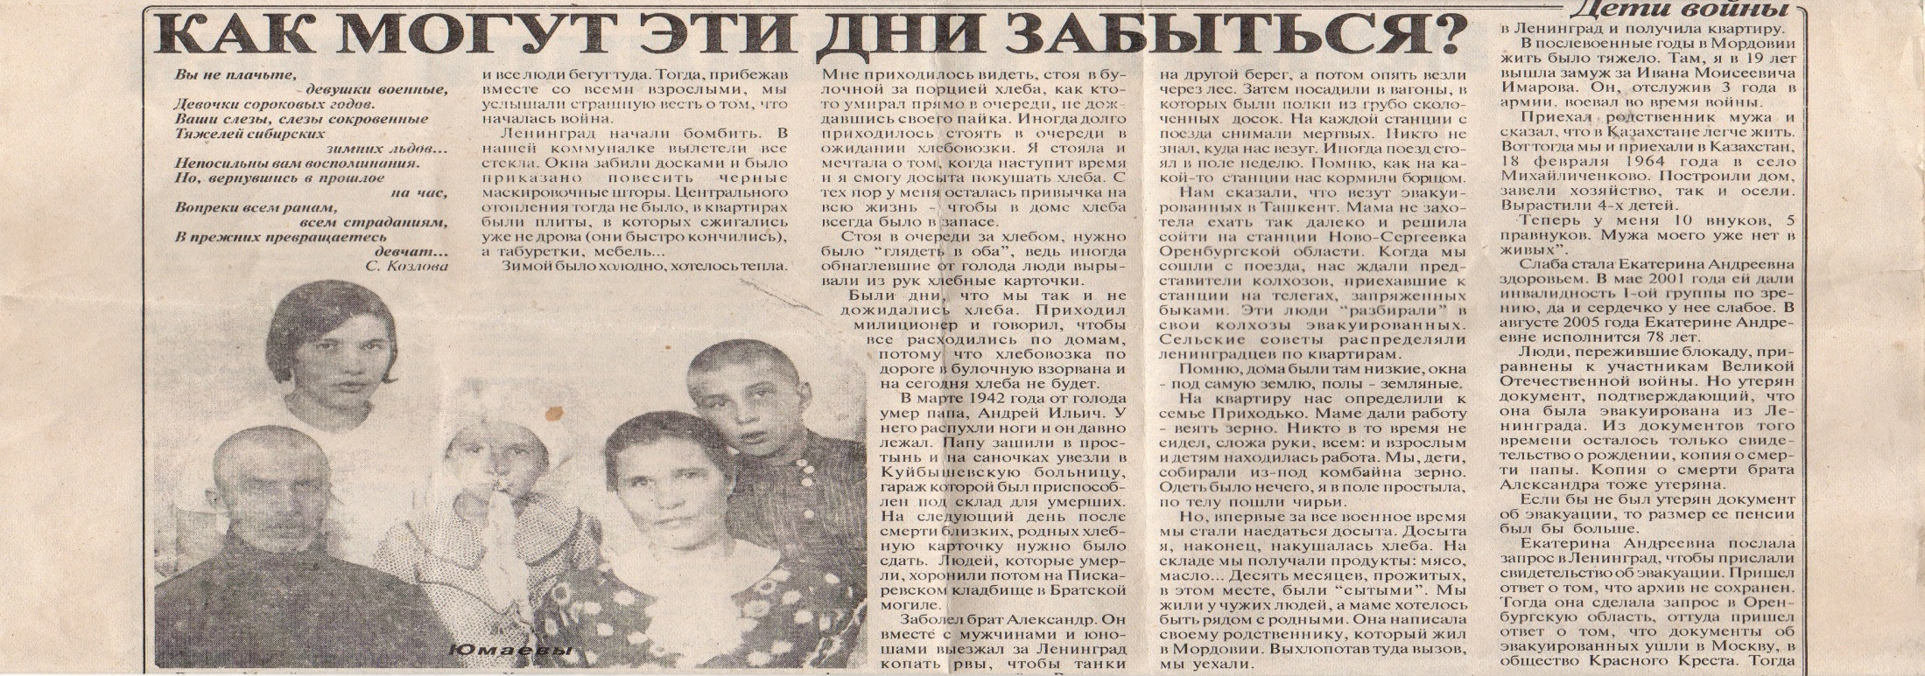
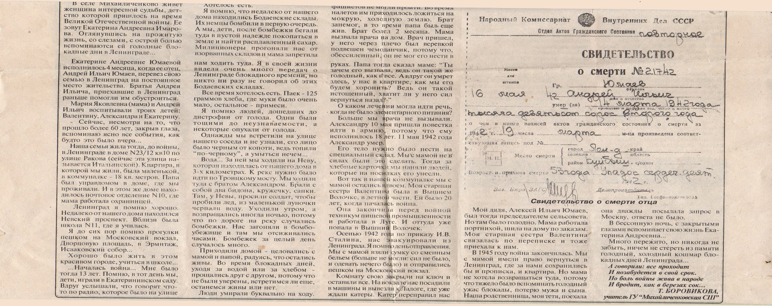

Slide 23
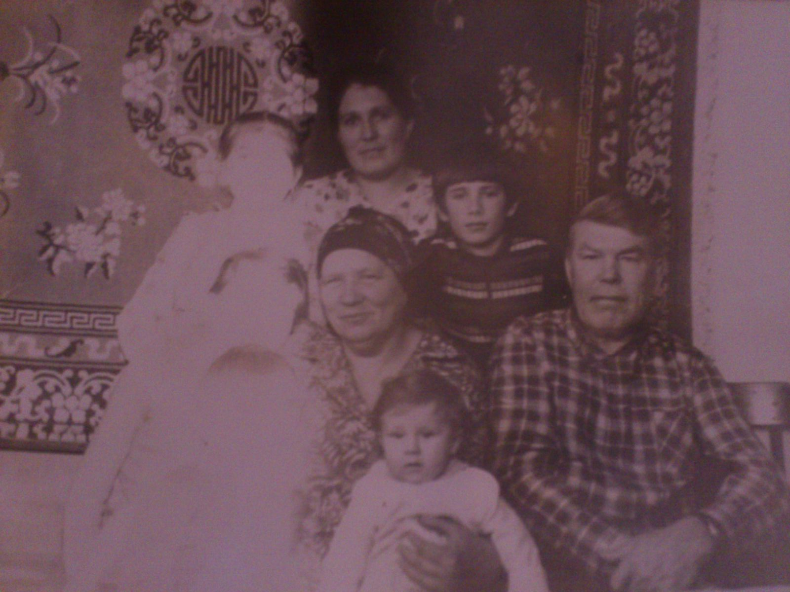
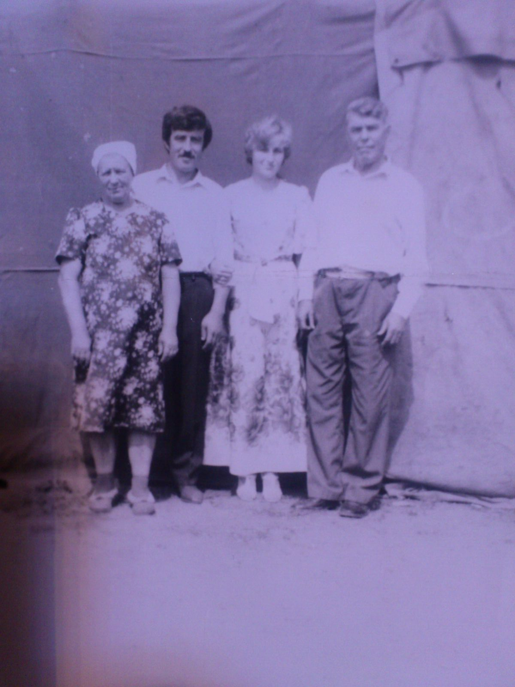
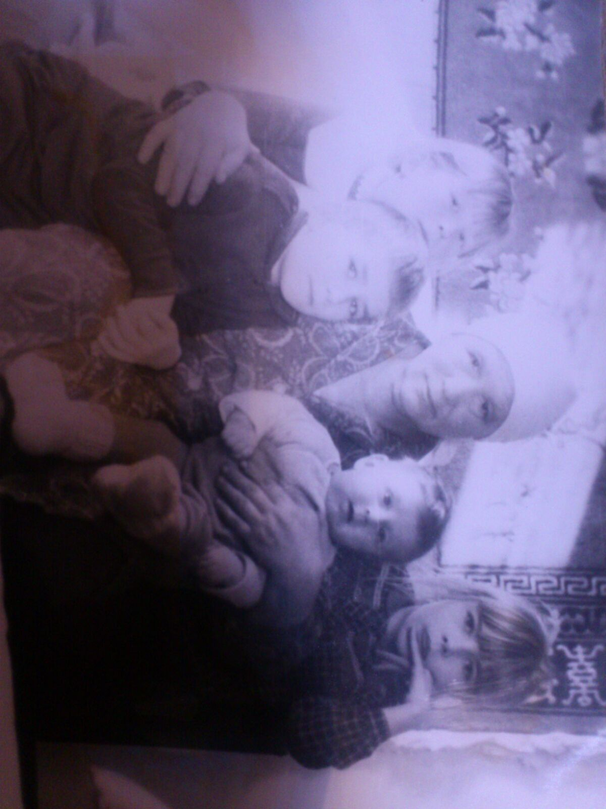
Наши семейные фотографии!

Slide 24
Муж прабабушки, мой прадедушка Имаров Иван Моисеевич тоже прошёл всю войну, но к сожалению сведений о нём не осталось….

Slide 25
Самое главное я поняла, что последствие войны, простираются далеко во времени. Они живут в семьях и их преданиях, в памяти наших дедов, отцов, матерей, они переходят к детям, внукам, правнукам.
Война живёт в памяти всего народа!
От имени нашей семьи благодарим всех, кто, не жалея собственной жизни, сохранил для нас мир!!

